Slide 1

TEAM PUZZLE

Slide 2

PURPOSE
For Having FUN
Great Teamwork
Focus Ability

Slide 3

RULES OF GAME
Terdapat 1 buah puzzle yang harus disusun Bersama-sama oleh semua anggota tim
Susunlah puzzle dengan sempurna untuk memperoleh poin tim
Hanya tersedia waktu 5 menit, dan bagi tim yang tercepat mendapatkan 2000 poin tambahan.

Slide 4
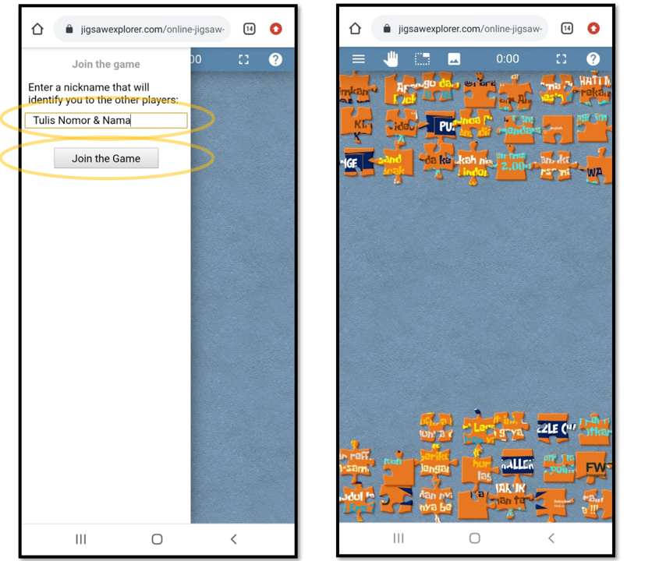
SILAKAN KLIK LINK PUZZLE
DI WHATSAPP GROUP
SESUAI TIM NYA
MASING-MASING

